Slide 1
APLICAÇÃO PARA MONITORAMENTO VEICULAR EM TEMPO REAL
Departamento de Sistemas e Computação – FURB
Curso de Ciência da Computação
Trabalho de Conclusão de Curso – 2017/2
Acadêmico
Maicon Machado Gerardi da Silva
maicon.gerardi@gmail.com
Orientador
Prof. Miguel Alexandre Wisintainer
maw@furb.br

Slide 2
Roteiro
Motivação
Objetivo Geral
Objetivos Específicos
Fundamentação Teórica
Trabalhos Correlatos
Ferramentas Atuais
Especificação
Implementação
Operacionalidade da Implementação
Análise dos Resultados
Conclusões
Sugestões
Demonstração

Slide 3
Motivação
Alto índice de furtos a veículos
Falhas mecânicas causadas por falta de manutenção
Integrar as soluções de Staroski (2016) e Baumgarten (2016) em uma única plataforma
Explorar os recursos de uma nova placa
Principais interesses de aprendizado:
Linguagem de programação Python
Internet da Coisas (IoT)
Hardware
Redes
Notes:
FURTO:
primeiro semestre de 2016 em SC == 118 mil veículos furtados <= Superintendência de Seguros Privados (SUSEP) (Celta, Gol, Palio)
2017, Ribeirão Preto / SP aumentou 20% o índice de roubo.
FALHAS MECÂNICAS
Nos 10 primeiros meses de 2014 => 500 mil veículos parados em 6 mil quilômetros nas rodovias do estado de SP
83 carros parados por KM
Superaquecimento do motor

Slide 4
Objetivo Geral
Construir uma aplicação que abrange desenvolver um software embarcado e um aplicativo mobile.
Software Embarcado: coletar a posição geográfica, imagens e dados da porta OnBoard Diagnostic (OBD) de um automóvel.
Aplicativo Mobile: capturar e disponibilizar as informações desse software embarcado.

Slide 5
Objetivos Específicos
Integrar a placa Raspberry Pi Zero W com um módulo Global Positioning System (GPS), um adaptador ELM327 Bluetooth e uma câmera
Desenvolver um software embarcado no qual será possível verificar a localização atual do veículo, as últimas localizações, capturar imagens e disponibilizar informações da porta OBD
Desenvolver um aplicativo mobile para consultar as informações disponíveis pelo software embarcado
Notificar o usuário sobre falhas no motor retornadas pela porta OBD

Slide 6
Fundamentação Teórica
Internet das Coisas (IoT)
OnBoard Diagnostic (OBD)
Raspberry Pi
Trabalhos Correlatos
Ferramentas Atuais

Slide 7
Internet das Coisas (IoT)
Termo difundido por Kevin Aston do MIT em 1999
Controlar objetos remotamente
Surgiu com a convergência de tecnologias:
Redes sem fio
Sistemas embarcados
Principais componentes:
As coisas (celulares, sensores, atuadores, computadores)
Redes de comunicação
Notes:
KEVIN escreveu um artigo chamado “A coisa da Internet das Coisas” para jornal RFID.
A falta de tempo das pessoas é um fator que contribui para a necessidade de conectar dispositivos à internet
Extensão da Internet: maior capacidade computacional e de comunicação para tarefas do dia a dia

Slide 8
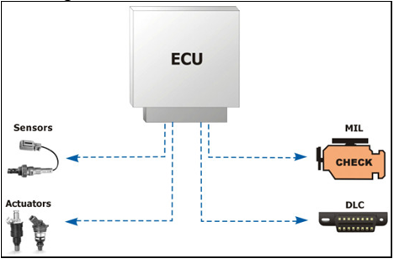
OnBoard Diagnostic (OBD)
Disponível na maioria dos veículos
Obrigatório na Europa e Estados Unidos a partir de 1996
No Brasil em 2010
Unidade de Controle Eletrônico (ECU)
Luz de Mal Funcionamento (MIL)
Notes:
Fiscalizar a emissão de gases poluentes
atuadores como sensores de oxigênio controlando atuadores injetores de combustível
Diagnostic Link Connector (DLC)
Contar vez do CELTA

Slide 9
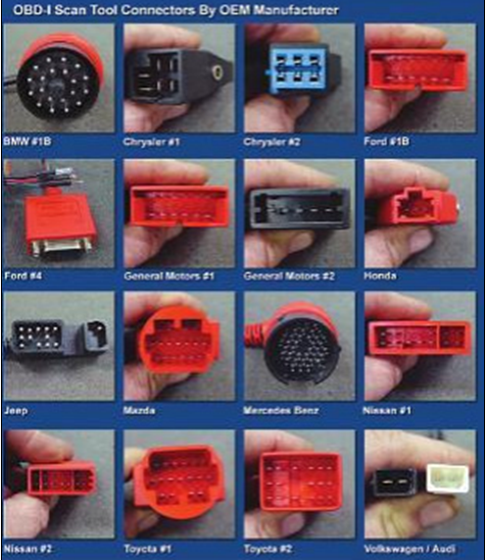
OBD1
Falta de padronização entre os veículos
Itens de diagnóstico
Sensor de oxigênio
Sistemas de combustível e eletrônico
Componentes eletrônicos
Códigos de erro

Slide 10
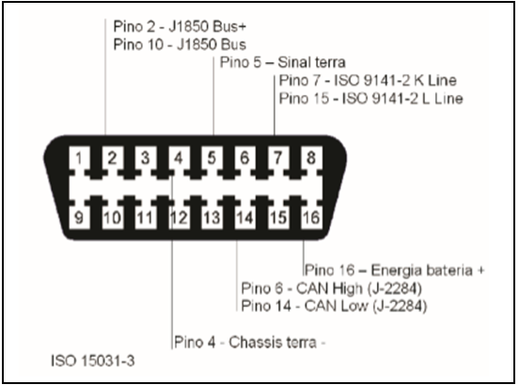
OBD2
SAE e ISO criaram normas e padronização de informações entre ECUs e ferramentas
Conector SAE J1962
Fácil acesso
Itens de diagnóstico adicionados:
Eficiência e aquecimento de catalisador
Sistemas de evaporação e ar secundário
Parâmetros do motor
Memorização de avarias
Notes:
SAE – Sociedade dos Engenheiros Automotivos
ISO – International Standardization Organization
Deve ser de fácil acesso à partir do banco do motorista
Se tiver algum tipo de tampa deve ser possível ser retirada sem ferramenta

Slide 11
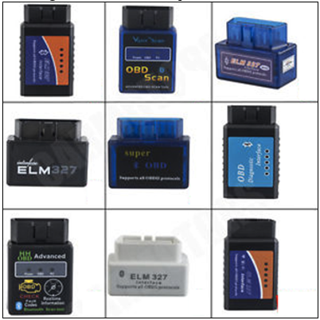
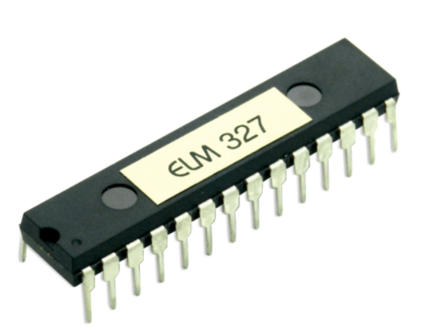
Adaptadores ELM327
Tipos:
RS232: porta serial
Universal Serial Bus (USB)
Bluetooth
Wi-Fi
Notes:
Circuito integrado baseado em outros circuitos como o ELM320 322 323

Slide 12
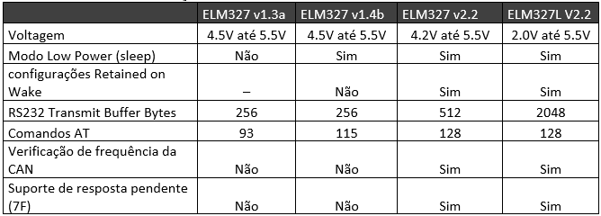
Adaptadores ELM327
Comunicação serial mediante comandos AT
Comandos internos e comandos para barramento
Notes:
Comandos internos: utilização interna da ELM iniciados por AT; exemplo: ATH0
Barramento: caracteres ASCII para dígitos hexadecimais (0 a F): exemplo: 010C
Falar brevemente sobre aplicativos como: Torque, DashCommand

Slide 13
Protocolos de Comunicação
Protocolo | Transferência | Observações
SAE J1850 PWM | 41.6 Kbps | Utilizado pela Ford
SAE J1850 VPW | 10.4 Kbps | Utilizado pela Chevrolet (GM) Único fio Baixo custo
ISO 1941-2 | 10.4 Kbps | Comunicação assíncrona (UART) Utilizado pela Crysler, fabricantes europeus e asiáticos
ISO 14230 | 10.4 Kbps | -
ISO 15765 | 500 Kbps | Conhecido como Controller Area Network (CAN) Desenvolvido pela Bosh O padrão ISO 15765-4 determina os requisitos mínimos para uma aplicação OBD

Slide 14
Serviços de Diagnóstico
Disponibilizam os dados da ECU
São organizados por modos de operação e código de Parâmetros (PIDs)
Serviço 0x00 verifica quais PIDs a ECU do veículo suporta
01 | 02 | 03 | 04 | 05 | 06 | 07 | 08 | 09 | 0A
Sensores | Freeze Frame | DTCs Conf. | Limpar DTCs | Testes Sensores Oxigênio | Monitoram. de componentes | DTCs Pendent. | Alterar Parâm. Motor | Inform. Software Motor | Lista de DTCs
Notes:
Existem 10 serviços (de 1 até A)
Alguns PIDs são de implementação obrigatória especialmente os relacionados à emissão de gases poluentes
Outros PIDs são de disponibilidade obrigatória de acordo com a necessidade da fabricante.
0100: velocidade do veículo (km/h),

Slide 15
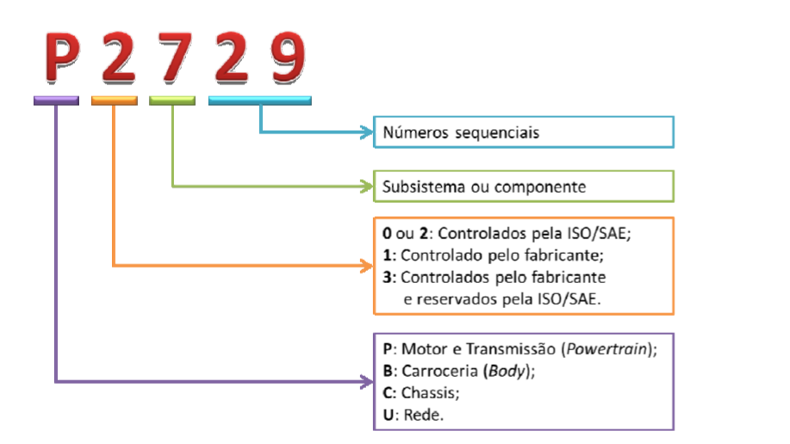
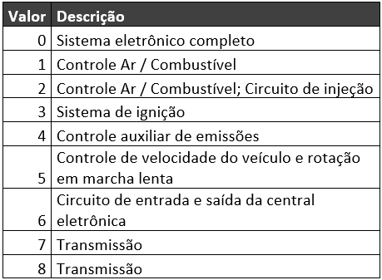
Diagnostic Trouble Code (DTC)

Slide 16
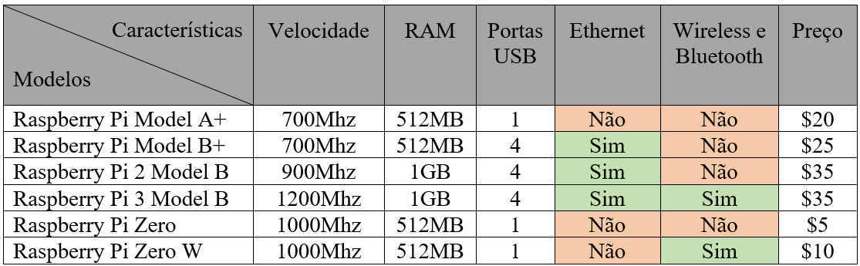
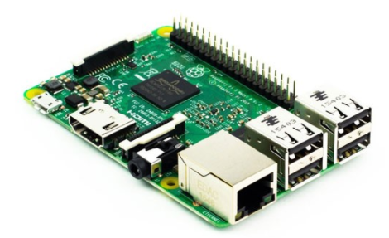
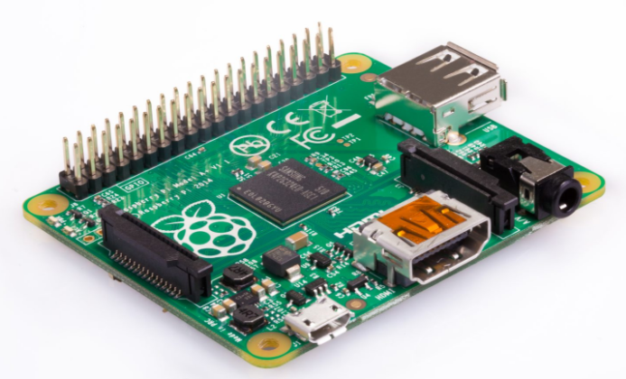
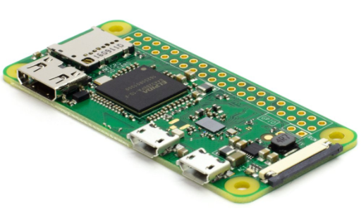
Raspberry Pi
Notes:
É um computado ..
Tem como principal objetivo promover o ensino da ciência da computação básica em escolas

Slide 17
Trabalhos Correlatos e Ferramentas Atuais
Gestão de Frota de veículos - Pacheco (2016)
Localização de veículos para Android - Pina (2015)
Findcar - Baumgarten (2016)
OBD-JRP - Staroski (2016)

Slide 18
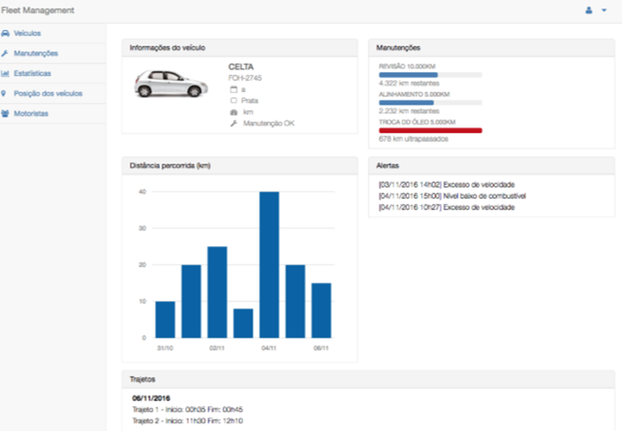
Gestão de Frota de Veículos – Pacheco (2016)
Monitoramento de Frota
Faz a leitura dos sensores do veículo
Recupera posição geográfica
Raspberry Pi 3
Desenvolvido com a linguagem de programação Python e banco de dados SQLite
Notes:
Essas informações são coletadas para analisar como o veículo é conduzido
Pode indicar se os limites de velocidade são respeitados e se há acelerações e frenagens bruscas.
Valores de rotação muito elevados também seriam detectados.

Slide 19
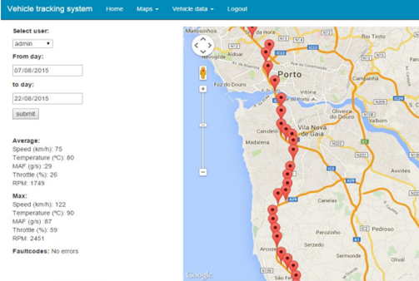
Localização de veículos - Pina (2015)
Monitorar localização, sensores OBD2 e também dispositivos Bluetooth por intermédio de uma rede piconet
Celular Android
Plataforma web: PHP e MySQL
Android: JAVA e SQLite

Slide 20
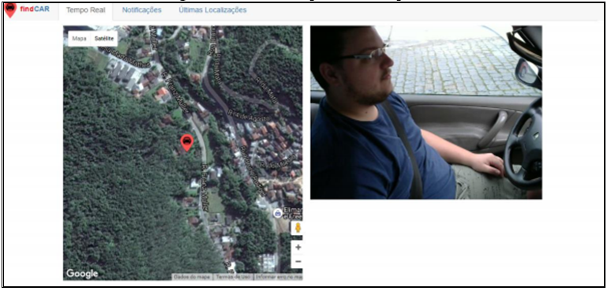
Findcar - Baumgarten (2016)
WRTNode + Standard Shield
OpenWRT
Monitorar localização e realizar a captura de imagens
Realizar notificações por e-mail
PHP Com MySQL

Slide 21
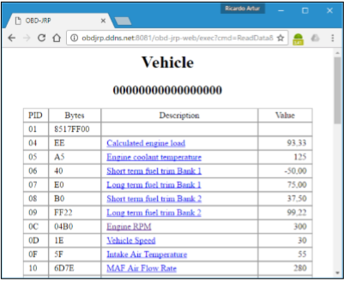
OBD-JRP - Staroski (2016)
Capturar dados da porta OBD2
Raspberry Pi 3
Firmware desenvolvido com Java utilizando a biblioteca BlueCove
Web com HTML, CSS e Javascript

Slide 22
Especificação
Requisitos Funcionais e Não Funcionais
Diagrama de casos de uso
Diagrama de arquitetura
Diagrama de atividades para inicialização do servidor
Diagrama de atividades para sincronização de processos

Slide 23
Requisitos Funcionais
Desligar e ligar o sistema operacional
Reiniciar o sistema embarcado
Configurar aplicação (e-mail, telefone e notificações)
Disponibilizar posição geográfica, imagens do veículo e dados da porta OBD2 em tempo real
Informar estado de execução do servidor embarcado por meio de LEDs
Notificar o usuário por meio de mensagens de texto e e-mail no caso de falhas DTCs
Notes:
Configuração da aplicação: e-mail, telefone e notificações
Dados dos da porta OBD2: rotação, velocidade E.... Códigos de erro: pendentes e registrados, lâmpada de mal funcionamento

Slide 24
Requisitos Não Funcionais
Hardware:
Raspberry Pi Zero W
Adaptador ELM327 Bluetooth
GPS Ubox GY-GPS6MV2
Raspberry Pi Camera 1.3
Modem USB 3G ZTE MF626
Chip da operadora TIM
Software Embarcado:
Sistema operacional Raspian
Linguagem de programação Python
Servidor de aplicação Flask
Aplicativo Mobile:
Linguagem de programação Typescript
Ionic Framework
Banco de dados IndexedDB
Simuladores:
OBDSim
ECU Engine Pro

Slide 25
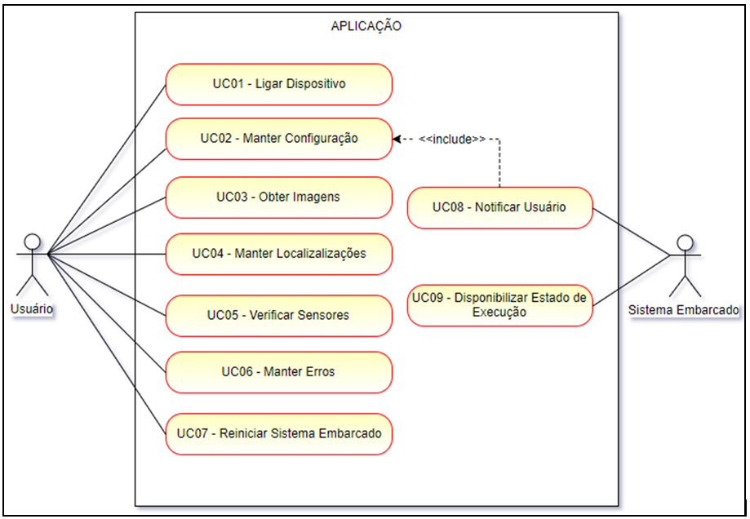
Diagrama de caso de uso

Slide 26
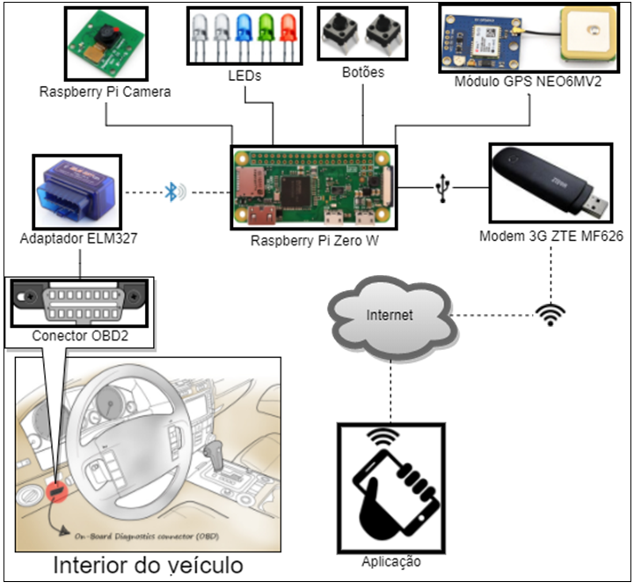
Diagrama de arquitetura

Slide 27
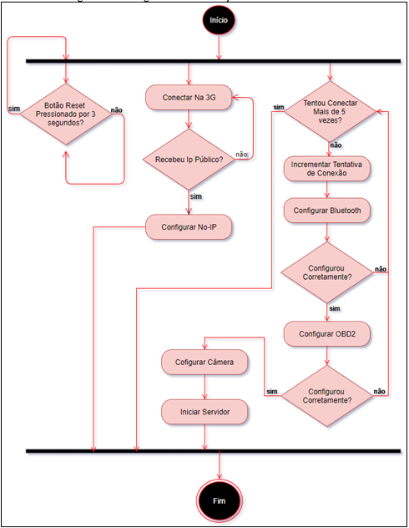
Diagrama de atividades para inicialização do servidor

Slide 28
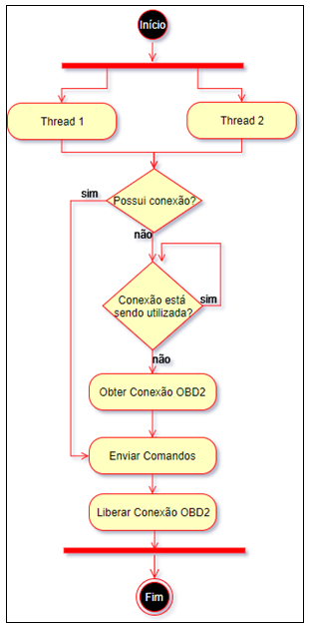
Diagrama de atividades para sincronização de processos

Slide 29
Implementação
Construção do Hardware
Esquema Elétrico
Hardware Montado
Técnicas e Ferramentas Utilizadas
Simuladores De Central Automotiva

Slide 30
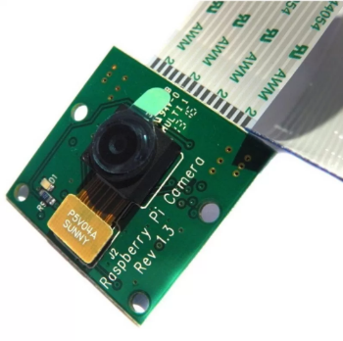
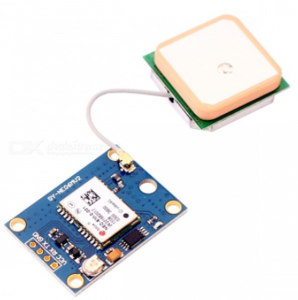
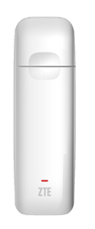
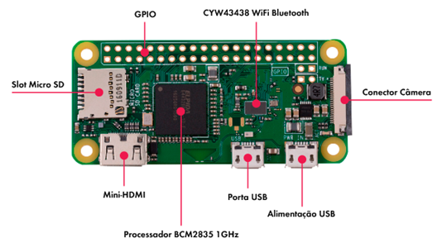
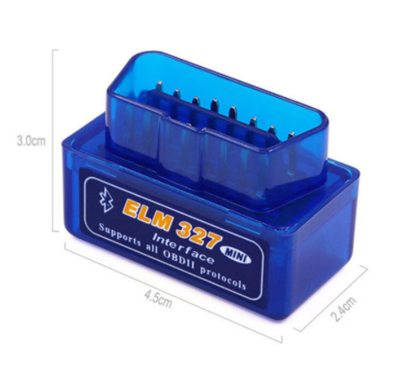
Construção do Hardware
Raspberry Pi Zero W
Adaptador ELM327 Bluetooth
GPS Ubox GY-GPS6MV2
Raspberry Pi Camera 1.3
Modem USB 3G ZTE MF626
LEDs
Botões Switch

Slide 31
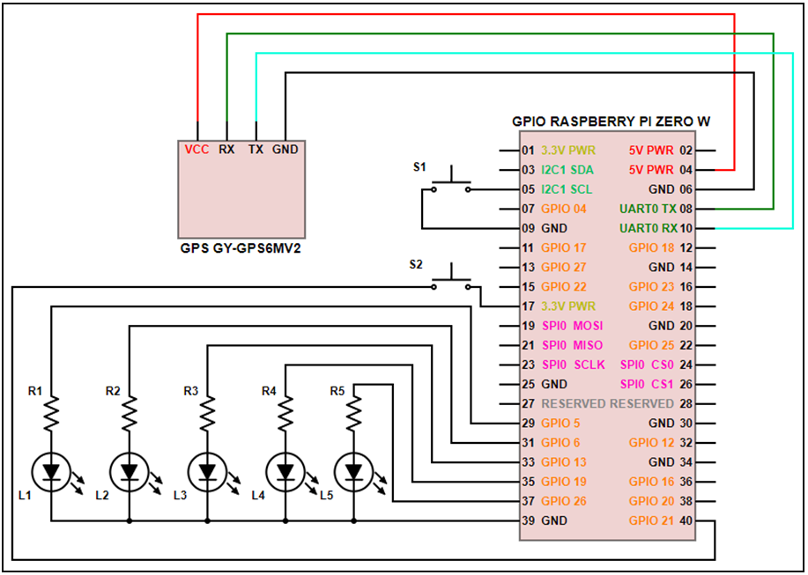
Esquema Elétrico

Slide 32
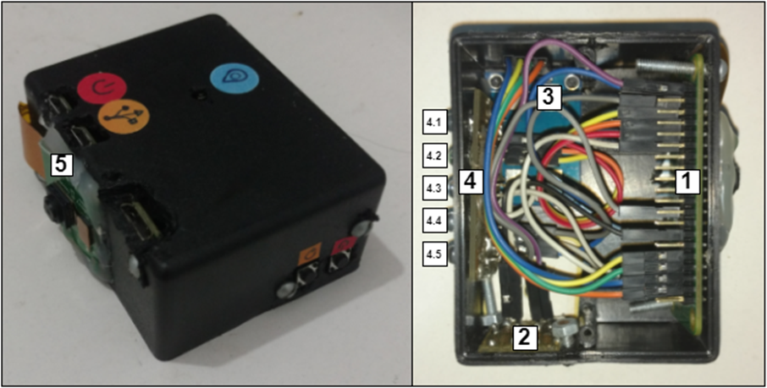
Hardware Montado

Slide 33
Técnicas e Ferramentas Utilizadas
Sistema Embarcado
Python 2.7
Flask
Bibliotecas:
python-obd
flask-video-streaming
Aplicativo Mobile
Typescript
Ionic Framework
Bibliotecas:
AngularJS
AgmCoreModule
IonicStorage
GaugesModule
Notes:
INDICADORES DE VELOCIDADE, ROTAÇÃO E RPM

Slide 34
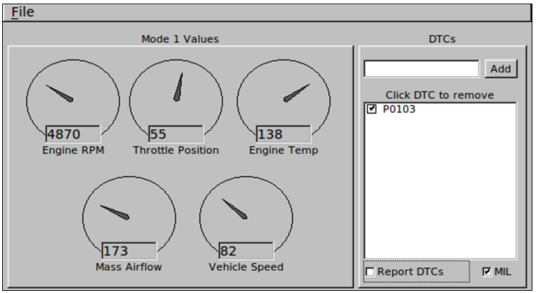
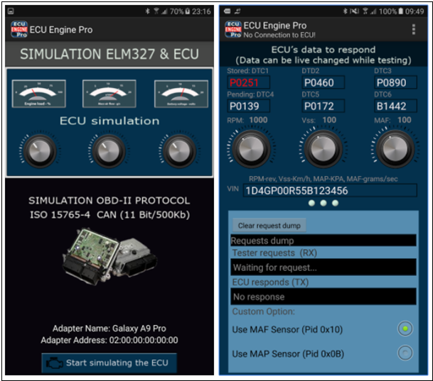
Simuladores De Central Automotiva
OBDSim
ECU Engine Pro
Notes:
OBSim: 5 Sensores (RPM, Temperatura, Velocidade)
ECU ENGINE: 3 Sensores (RPM, Velocidade, MAF (massa de fluxo de ar))
Ambos com códigos de erro

Slide 35
Operacionalidade da Implementação
Hardware Instalado
Aplicativo Mobile

Slide 36
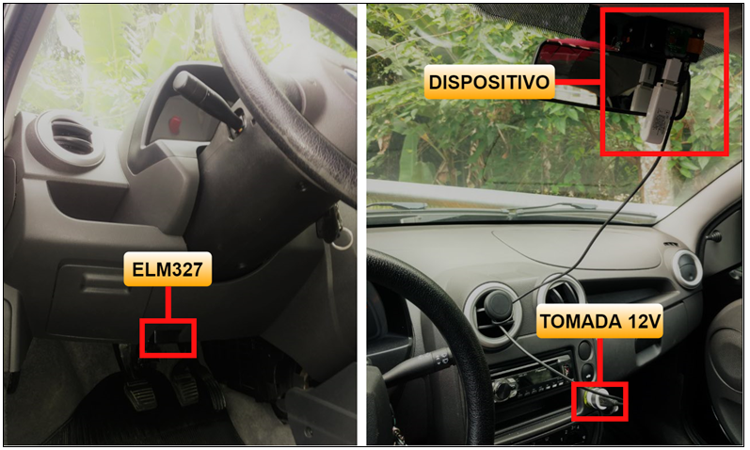
Hardware Instalado

Slide 37
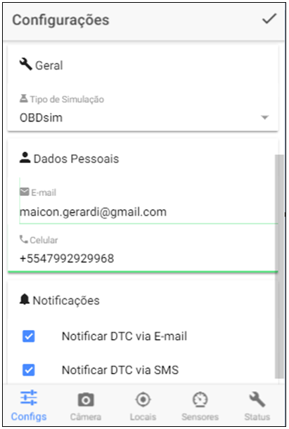
Aplicativo Mobile

Slide 38
Análise dos Resultados
Modems 3G/4G
Operadoras De Telefonia Móvel
Testes Em Veículos
Experimentos De Falhas DTC
Comparação Dos Trabalhos

Slide 39
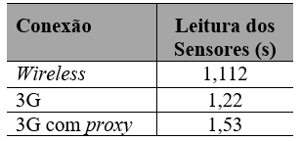
Modems 3G/4G
Modem USB 3G/4G Huawei E3272 Hilink
Não é possível desabilitar o DHCP
Não possui a função Virtual Server
Cria uma conexão Ethernet automaticamente não permitindo controle à conexão
Acesso ao servidor remoto por meio de um serviço de proxy reverso
Modem USB 3G ZTE MF626
Cria uma conexão direta com a operadora por meio de PPP
*
* Dados baseados em uma leitura completa dos sensores do simulador OBDSim
Notes:
Requisito do trabalho: obter um IP público para acesso ao servidor embarcado

Slide 40
Operadoras de Telefonia Móvel
OI | VIVO | CLARO | TIM
Não foi testada por problemas no chip adquirido | Não obteve IP público | Não obteve IP público | Obteve IP público
Planos Pré-pago
Testes de velocidade:
Speedtest:
Ping: 89 ms
Download: 2,96 Mbps
Upload: 0,49 Mbps
Fast.net
Download: 2,3 Mbps

Slide 41
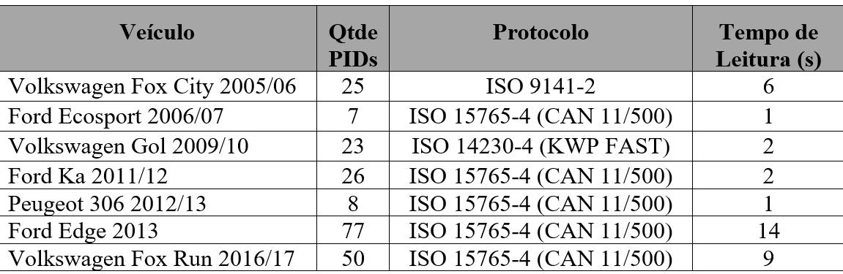
Testes Em Veículos
*
* Dados baseados em uma leitura completa dos sensores
Notes:
Ecosport não implementa nenhum protocolo
Peugeout necessita de uma versão mais atual do adaptador ELM327
* Off-line por meio de uma da rede sem fio com um roteador de celular.

Slide 42
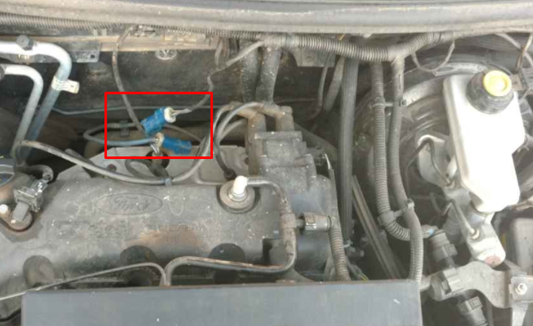
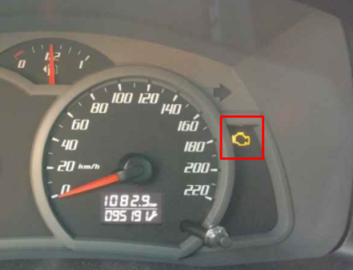
Experimentos De Falhas DTC
Recuperar códigos DTC

Slide 43
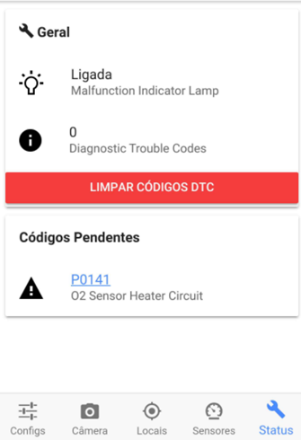
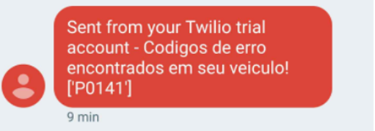
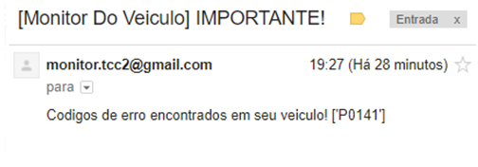
Experimentos De Falhas DTC
Tela do Aplicativo
Notificações Recebidas

Slide 44
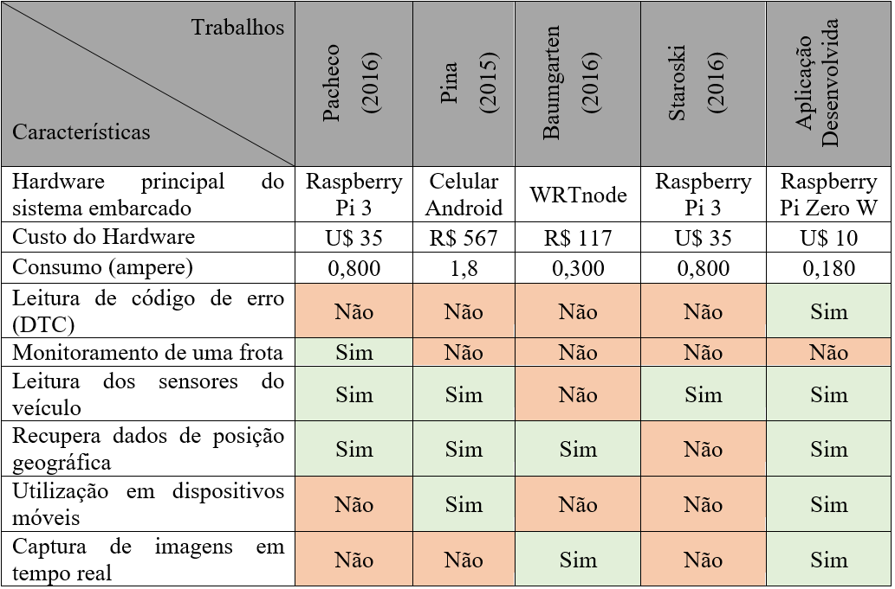
Comparação Dos Trabalhos

Slide 45
Conclusões e Sugestões

Slide 46
Conclusões
Biblioteca python-obd facilitou a implementação dos sensores e DTCs
Placa Raspberry Pi Zero W disponibiliza:
Recursos necessários para o projeto
Economicamente acessível
Baixo consumo energético
Importante por viabilizar uma forma de acesso ao veículo através da Internet
Objetivos do trabalho foram alcançados

Slide 47
Sugestões
Utilizar a distância entre o veículo e smartphone para notificar possíveis furtos
Alterar a potência do motor por meio do modo de diagnóstico 0x08
Cortar o combustível no caso de furto
Utilizar o módulo Pi Noir Camera para imagens noturnas
Fazer uso de Inteligência Artificial para detectar manutenções e avarias
Expandir a aplicação para atender veículos pesados como caminhões e ônibus pelo padrão Fleet Management System (FMS)

Slide 48
Demonstração

